Slide 1
Pemrograman Dasar
Operator
Retno Mumpuni,S.Kom.,M.Sc

Slide 2
Operator
Pada ekspresi 2 + 3 :
2 dan 3 disebut operand
+ disebut operator
Ditinjau dari jumlah operand yang dilibatkan, terdapat tiga macam operator :
  Operator Unary
  Operator yang hanya melibatkan sebuah operand. Contoh : -1
  Operator Binary
  Operator yang melibatkan 2 buah operand. Contoh : 2 + 3
  Operator Tertiary
  Operator yang melibatkan 3 buah operand. Contoh : a > 1 ? 3 : 2
  maksudnya adalah :
  jika nilai a > 1, kembalikan 3
  jika tidak, kembalikan 2

Slide 3
Daftar Operator Aritmatika
Operator | Prioritas | Makna | Contoh
- | 1 | Unary minus | -1
+ | 1 | Unary plus | +1
* | 2 | Perkalian | 2 * 3 → 6 2.0 * 3 → 6.0
/ | 2 | Pembagian | 7 / 2 → 3 7 / 2.0 → 3.5
% | 2 | Sisa pembagian | 7 % 2 → 1 8 % 3 → 2 8 % 2 → 0
+ | 3 | Penjumlahan | 2 + 3 → 5 2 + 3.0 → 5.0
- | 3 | Pengurangan | 2 – 3 → -1 2 – 3.0 → -1.0

Slide 4
Daftar Operator Pembanding
Operator yang berguna untuk melakukan pembandingan antara dua buah nilai. Hasil pembandingan : 1 (True) atau 0 (False)
Daftar Operator Pembanding
Operator | Keterangan | Contoh Ekspresi | Hasil
> | Lebih besar dari | 5 > 1 | Benar (1)
>= | Lebih besar atau sama dengan | 4 >= 4 | Benar (1)
< | Lebih kecil dari | 7 < 4 | Salah (0)
<= | Lebih kecil atau sama dengan | 6 <= 5 | Salah (0)
!= | Tidak sama dengan | 2 != 3 | Benar (1)
== | Sama dengan | 4 == 2 | Salah (0)

Slide 5
Daftar Operator Logika
Operator yang digunakan untuk membentuk suatu ekspresi pembandingan gabungan dari satu atau dua buah ekspresi pembanding
Pemakaian : Ekspresi Pembanding Operator Logika Ekspresi Pembanding
Daftar operator logika
Operator | Keterangan
&& | Operator “dan” atau AND. | True AND True ➔ TRUE True AND False ➔ FALSE False AND False ➔ FALSE
|| | Operator “atau” atau OR. | True OR True ➔ TRUE True OR False ➔ TRUE False OR False ➔ FALSE
! | Operator “tidak”
?: | Operator berkondisi. Mirip if-else

Slide 6
Contoh Operator Logika
Ekspresi | Keterangan
kar >= ‘A’ && kar <= ‘Z’ | Bernilai benar, hanya jika variabel kar berisi huruf kapital (‘A’ – ‘Z’)
kode == ‘a’ || kode == ‘A’ | Bernilai benar, hanya jika variabel kode berisi huruf ‘a’ atau ‘A’
! ( kar == ‘A’) | Bernilai benar, hanya jika variabel kar berisi nilai selain ‘A’

Slide 7
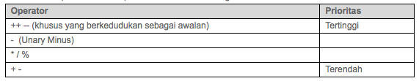
Prioritas Operator
Setiap operator dalam sebuah ekspresi memiliki prioritas pengerjaan yang berbeda-beda.
Misal : 1 + 4 * 2 = ?
Urutannya adalah : 4 x 2 → 8, kemudian ditambahkan 1, menjadi 9.
Misal : 5 * (5 + (6-2) + 1) ?
Hasilnya : 50
1 + 4 - 3. Nilainya adalah 2. Jika prioritasnya sama, maka dikerjakan kiri →kanan
a = b = 5. Urutan pengerjaannya adalah kanan → kiri.
b diberi nilai 5, kemudian a diberi nilai sama dengan b (yaitu 5)
Dalam C, juga terdapat operator increment dan decrement
int a = 5;
a--; ⬅ nilai a = 4;
int b = 7;
b++; ⬅ nilai b = 8;

Slide 8
Konversi Tipe Data
Operasi perhitungan dalam C dilakukan antar operand dengan tipe data yang sama.
Jika terdapat operand dengan tipe yang berbeda, C / C++ akan mengkonversi sehingga tipe datanya menjadi sama, dengan urutan prioritas sebagai berikut :
- Long Double
- Double
- Float
- (Char) akan dikonversi menjadi Int
- Unsigned Long
- Long
- Int
int jumlah;
float harga_per_unit;
double harga_total;
harga_total = harga_per_unit * jumlah;
maka jumlah akan dikonversi menjadi float, harga per_unit tetap float
hasil kali nya, dalam float, kemudian dikonversi ke double (sesuai harga_total)
Misal :
  0.00005 x 8 = 0.00040
  8 x 0.5 = 4.0
  Dll # coding

Slide 9
Contoh Kode Konversi
#include <stdio.h>
int main ( )
{
char kar = ‘A’;
int nilai;
nilai = (int) kar;
printf(“Nilai ASCII %c : %d”, kar, nilai);
return 0;
}
// konversi.c
Bagaimana tampilannya ?

Slide 10
Komentar
Komentar atau “comment” biasa digunakan dalam source code untuk memberi keterangan kepada pembaca source code, atau bahkan untuk programmernya sendiri
Komentar bisa ditulis dalam multiple line :
/* lokasi komentarnya ada disini
hingga disini */
Atau hanya dalam satu baris saja
// lokasi komentar cukup di baris ini saja
Misal :
printf (“\n”); // ini adalah perintah untuk pindah baris

Slide 11
Tipe Struct
Dalam C dan C++ terdapat tipe struct yang dapat dipakai untuk menghimpun sejumlah data yang berbeda beda
struct data_pegawai
{
int nip;
char nama[25];
long int gaji;
}
Dalam hal ini nip, nama dan gaji disebut sebagai elemen struct atau field
Setelah suatu tipe struct didefinisikan , tipe tersebut dapat dipakai untuk mendeklarasikan suatu variabel
Caranya :
Struct data_pegawai peg
Dengan demikian, variable peg mempunyai komposisi nip, nama, gaji

Slide 12
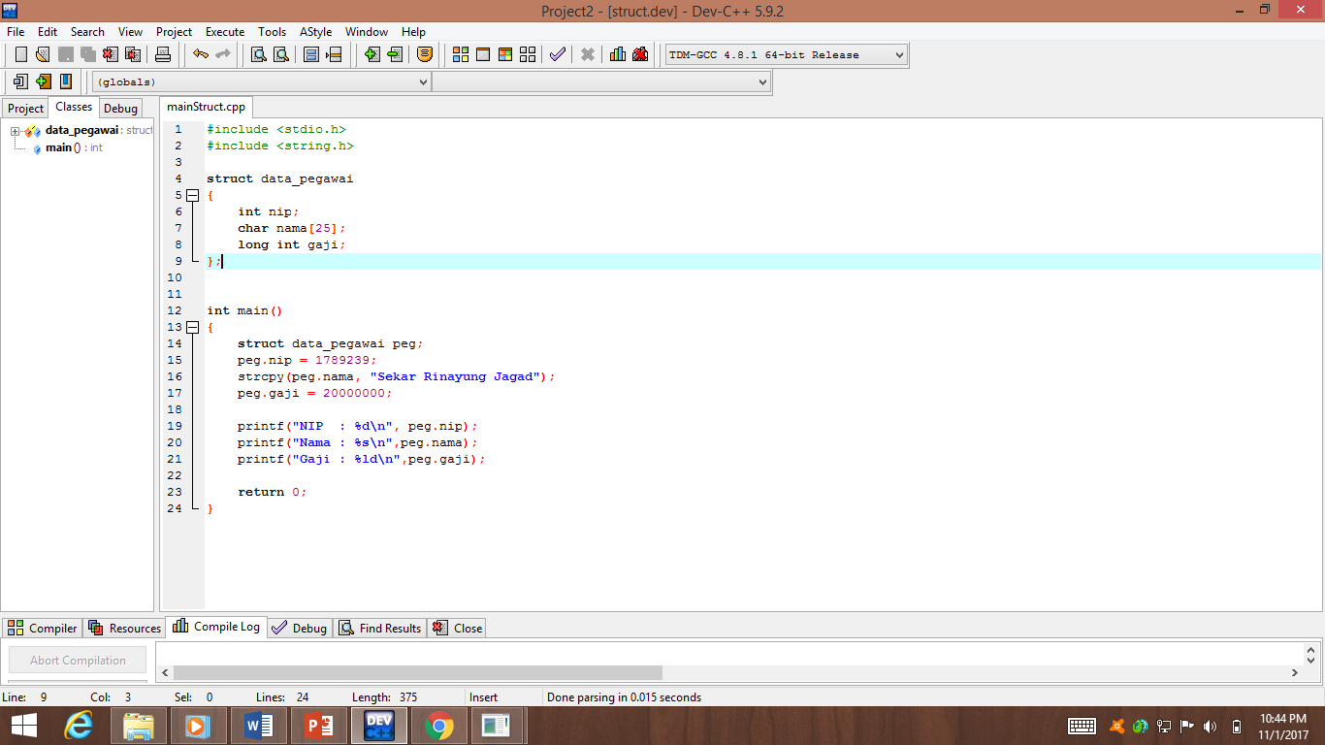

Slide 13
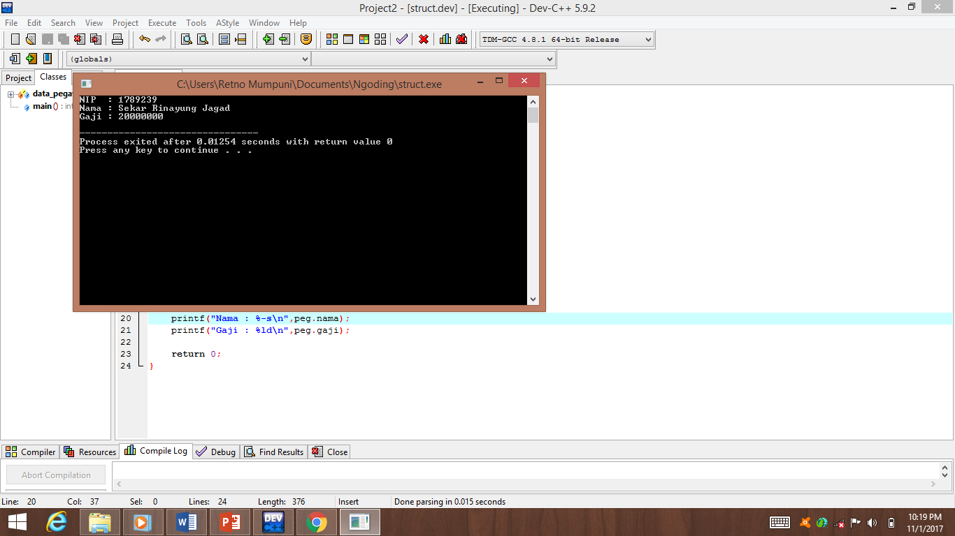
Output

Slide 14
Operasi Matematika
C menyediakan berkas math.h untuk digunakan menyelesaikan fungsi terkait operasi matematika.
sqrt (double x) : akar pangkat kuadrat dari x
pow (double x, double y) : x^{y}
log (double x) : logaritma dari x
exp (double x) : e^{x}
abs (long a) : nilai absolut dari a. outputnya sesuai tipe input
abs (int a)
abs (float a)
abs (double a)
tan (double x) : nilai tangen dari x
sin (double x) : nilai sinus dari x
cos (double x) : nilai cosinus dari x
dll

Slide 15
Contoh Operasi Matematika
Program menghitung jarak lintas peluru
Jarak = 2 x v_{o}² x sin α x cos α / g
#include <stdio.h>
#include <math.h>
int main ( )
{
double kecepatan, sudut, jarak;
kecepatan = 32;
sudut = 40;
jarak = 2 * kecepatan * kecepatan * sin (sudut * 3.14 / 180) *
cos (sudut * 3.14 / 180) / 9.8;
printf (“Jarak = %f”, jarak);
return 0;
}
//peluru.c

Slide 16
Operator Penambahan dan Pengurangan
Pada C, anda bisa membuat pernyataan berikut :
x = x + 1;
y = y -1;
Jika x awalnya 5, maka nilai x menjadi 6. Jika y awalnya 7, maka nilai y menjadi 6
Selain dengan operasi di atas, penambahan atau pengurangan 1 angka bisa menggunakan operator ++ dan –
++ dan – bisa diletakkan di depan / belakang variabel. Hasilnya akan jauh berbeda
Nilai x awalnya .. | Ekspresi | Setelah ekspresi dieksekusi, hasilnya ..
5 | y = x++; | x = 6 dan y = 5
5 | y = ++x; | x = 6 dan y = 6
5 | y = x--; | x = 4 dan y = 5
5 | y = --x; | x = 4 dan y = 4

Slide 17
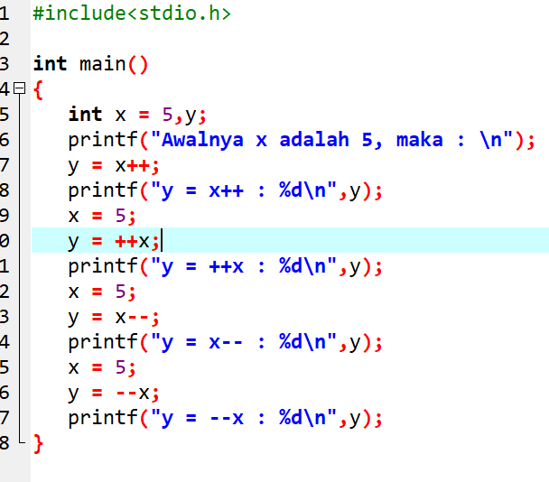

Slide 18
Operator Penugasan
Operator penugasan berguna untuk memberikan nilai ke suatu variabel.
Macam :
= Pemberian nilai *= Pengalian bilangan
+= Penambahan bilangan /= Pembagian bilangan
-= Pengurangan bilangan %= Pemerolehan sisa bagi bilangan
Misal :
a = 2; b=3; c=4; d=5;
a += 2; ⬅ a bernilai 4
b -= 1; ⬅ b bernilai 2
c /= 2; ⬅ c bernilai 2
d %=2; ⬅ d bernilai 1

Slide 19
Contoh Operator Penambahan dan Pengurangan
#include <stdio.h>
int main ()
{
int x,y;
x = 5;
y = 8 – x++;
printf(“Contoh 1 : Nilai x = %d | y = %d \n”, x, y);
x = 5;
y = 8 – ++x;
printf(“Contoh 2 : Nilai x = %d | y = %d\n”, x, y);
x = 5;
y = 8 – x--;
printf(“Contoh 3 : Nilai x = %d | y = %d\n”, x, y);
x = 5;
y = 8 – --x;
printf(“Contoh 4 : Nilai x = %d | y = %d\n”, x, y);
return 0;
}

Slide 20
Menangani Pemasukan Data
Pada bahasa C, pemasukan data menggunakan header stdio.h dan perintah scanf( ), dengan format :
scanf(”string kontrol”,&argumen);
String kontrol adalah gabungan dari:
  penentu format
  karakter spasi-putih (spasi, newline, tab)
  karakter bukan-spasi-putih
Kode | Keterangan
%c | Data yang diinput adalah sebuah karakter
%s | Data yang diinput adalah sebuah string
%i atau %d | Data yang diinput adalah sebuah intiger
%e atau %f | Data yang diinput adalah sebuah bilangan real
%u | Data yang diinput adalah sebuah bilangan real tidak bertanda
l | Awalan untuk membaca data long int atau long doubl

Slide 21
Contoh Penggunaan scanf( )
Pernyataan | Keterangan
scanf(“%f”, &jarak); | Perintah membaca sebuah bilangan real dan meletakkanya ke variabel jarak yang bertipe float
scanf(“%d”, &jumlah); | Perintah membaca sebuah bilangan integer dan meletakkannya ke variabel jumlah yang bertipe integer
scanf(“%ld”, &jum_penduduk); | Perintah membaca sebuah bilangan longint dan meletakkannya ke variabel jum_penduduk yang bertipe long integer
#include <stdio.h>
#include <math.h>
int main ( )
{
double kecepatan, sudut, jarak;
printf(“Kecepatan: ”);
scanf(“%lf”, &kecepatan);
printf(“Sudut: ”);
scanf(“%lf”, &sudut);
jarak = 2 * kecepatan * kecepatan * sin(sudut * 3.14 / 180) * cos(sudut * 3.14 / 180) / 9.8;
printf(“Jarak = %f”, jarak);
return 0;
}
//peluru2.c

Slide 22
Fungsi gets
C menyediakan fungsi bernama gets() untuk memasukkan data string dari keyboard
gets(variabel_string);
Bentuk diatas setara dengan
Scanf(“%s”,&variabel_string);
Prototipe fungsi gets() terdapat pada berkas header stdio.h

Slide 23
bacanama.c
#include <stdio.h>
int main()
{
char nama[35]
printf( “ nama anda : “);
gets(nama);
printf(“Hai,%s. selamat belajar C\n”,nama);
return 0;
}

Slide 24
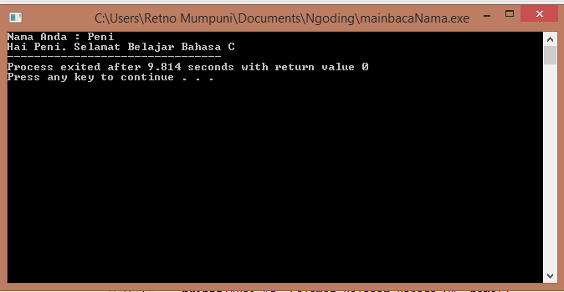

Slide 25
Rekap Latihan
1. Harga per Unit
2. Konversi ASCII
3. Tipe Struct
4. Peluru
5. Mencari sisi miring segitiga siku2 (Phytagoras)
6. Opertor Penambahan Pengurangan
7. Fungsi Gets
File yang dikumpulkan berupa laporan dan program
Laporan berisi : soal, algoritma , screen shoot program dan hasil compile program

Slide 26
Latihan Soal
Apabila kar bernilai ‘C’, apakah hasil ekspresi berikut :
  kar == ‘A’
  kar >= ‘C’
  kar > ‘D’
  kar >= ‘a’ && kar <= ‘z’
  kar >= ‘A’ && kar <= ‘Z’
  kar == ‘A’ || kar == ‘B’ || kar == ‘C’
Buatlah program C untuk membaca input 2 buah bilangan bulat dari keyboard user dan menampilkan hasil penjumlahan keduanya
Buatlah program C yang membaca data dua buah jam (jam dan menit), kemudian hitunglah selisih kedua jam tersebut dalam menit. Bentuk dialognya :
Jam 1 :
Menit 1 :
Jam 2 :
Menit 2 :
Selisih kedua jam tersebut adalah. ……. menit

Slide 27
Tugas 6
Buatlah 1 Program yang mengimplementasikan tipe Struct
Ketentuan Tugas dan Program :
Tuliskan Soal dan Algoritma dari Program yang dibuat (dalam file laporan)
Kirimkan source code program dalam file .c dan file laporan .doc
Screenshoot source code dan hasil compile program pada file laporan
Program Struct yang dibuat harus berbeda dengan contoh program yang ada di slide materi
Panjang Program minimal 25 linecode
Deadline 14 April 2026 Pukul 23.59 WIB di https://ilmu2.upnjatim.ac.id/

